Slide 1

GUIA DE CRIAÇÃO
E PADRONIZAÇÃO
GOOGLE MEU NEGÓCIO (GMB)

Slide 2
ÍNDICE
Este guia tem como objetivo orientar os franqueados na criação, verificação, configuração e padronização do Google Meu Negócio (Google Business Profile), assegurando unidade de marca em toda a rede, melhor posicionamento nas buscas locais e maior geração de contatos qualificados para as lojas
O que é GMB ?..................................................................03
O que o GMB permite?....................................................04
Criação ou reividicação de conta................................05
Padrões de cadastramento............................................06
Horários de Funcionamento............................................07
Descrição da empresa....................................................08
Fotos e identidade visual.................................................09
Postagens...........................................................................10
Avaliação e Reputação..................................................11
Permissão e gestão...........................................................12
Considerações finais.........................................................13

Slide 3

Google Meu Negócio
O Google Meu Negócio, atualmente chamado de Google Business Profile ou Google My Business, é uma ferramenta gratuita do Google que permite cadastrar, gerenciar e destacar empresas nos resultados de busca e no Google Maps, fortalecendo a presença digital da marca no ambiente local.

Slide 4

O que o GMB permite ?
Exibir informações oficiais da empresa, como nome, endereço, telefone, site e horário de funcionamento
Aumentar a visibilidade nas buscas locais, facilitando que clientes encontrem a loja no momento de decisão
Facilitar o contato direto com os clientes, por meio de ligações, rotas no mapa e mensagens
Reforçar a credibilidade e a confiança da marca, através de avaliações e comentários de consumidores
Publicar conteúdos relevantes, como fotos, ofertas, novidades e comunicados importantes
Gerar dados estratégicos, mostrando como os clientes encontram a empresa e interagem com o perfil

Slide 5
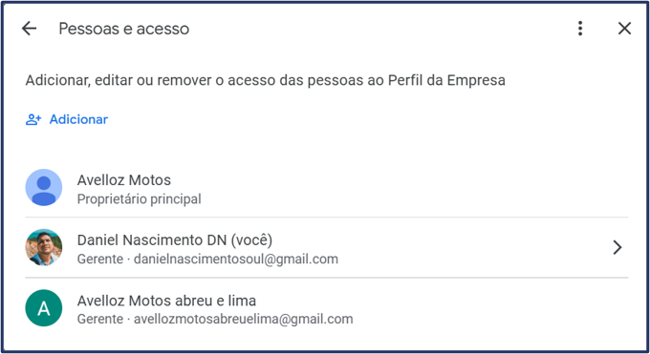
Criação ou Reivindicação da Conta
Verificar se a unidade já existe no Google
Antes de criar uma nova ficha:
Pesquise no Google e no Google Maps pelo nome da unidade;
Caso exista, reivindique a empresa;
Caso não exista, prossiga com a criação.
Conta de acesso
A criação do perfil deve ser solicitada ao grupo de marketing da franqueadora ou realizada por meio de um Gmail da loja;
Evitar, em qualquer hipótese, o uso de contas pessoais;
O e-mail utilizado deve permanecer ativo e acessível para futuras auditorias e suporte.

Slide 6

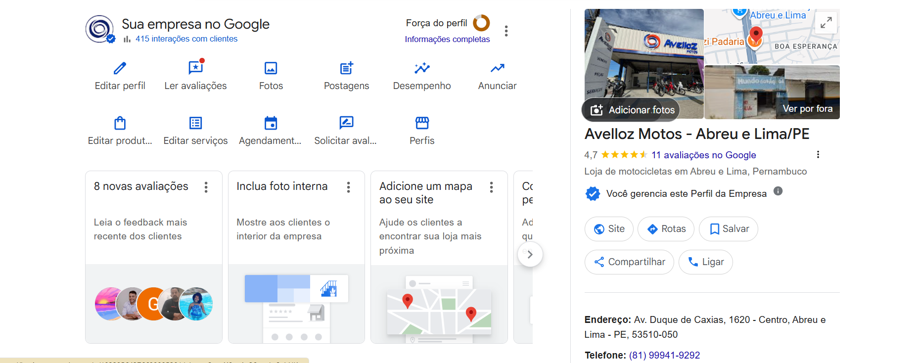
Nome da Empresa
Exemplos Corretos:
Avelloz Motos – Surubim/PE
Avelloz Motos – Caruaru/PE
Não permitido:
Avelloz Surubim
AVELLOZ MOTOS RECIFE
Avelloz Motos Promoções
Avelloz Motos + slogan

Slide 7
Padrões de Cadastramento
Categoria
Endereço
Contato
Categoria principal (obrigatória)
Concessionária de motocicletas
Categorias secundárias
(se aplicável)
Loja de motocicletas
Oficina de motocicletas
Loja de peças para motocicletas
Endereço físico​
Deve ser idêntico ao CNPJ.​
Não utilize complementos desnecessários;​ ​
Exemplo correto:​
Rua Exemplo, 123 – Centro, Surubim – PE
Preferencialmente WhatsApp comercial da unidade;​ ​
O número deve:​
Estar ativo;​
Ser exclusivo da loja;​
Estar presente também em redes sociais e site.​ ​
Formato recomendado:​
(DDD) 00000-0000
O telefone e o endereço cadastrados no Google Business Profile são os principais canais de contato com o cliente. Por isso, é essencial manter o número sempre ativo, em uso regular e sem restrições da operadora, além de garantir que o endereço esteja correto e atualizado. Informações desatualizadas podem gerar perda de oportunidades, prejudicar a credibilidade da loja e impactar negativamente a visibilidade nas buscas locais

Slide 8
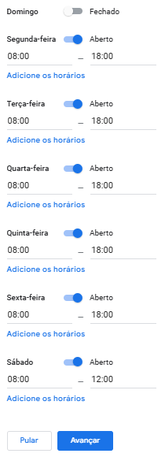
Horário de Funcionamento
Padrão sugerido (ajustar se necessário):​ ​
Segunda a sexta: 08h às 18h​
Sábado: 08h às 12h​
Domingo: Fechado​
Atualizar feriados e horários especiais sempre que necessário

Slide 9
Descrição da empresa
Somos a sua concessionária autorizada da Avelloz Motos em (incluir nome da cidade). Aqui em nossa loja você encontra atendimento especializado, modelos modernos com garantia de qualidade e segurança, além de condições facilitadas pra você sair de moto nova.
Visite nossa unidade e conheça de perto os modelos de Motos Avelloz. Aqui, mobilidade e confiança andam juntas.
Sobre a Avelloz: A Avelloz Motos, nasceu em 2008 com o objetivo de oferecer ao público uma solução de mobilidade. Importando motocicletas desenvolvidas para atender as necessidades do público brasileiro, a Avelloz já comercializou mais de 70.000 unidades e conta com mais de 400 pontos de venda credenciados. Nossos veículos são homologados pelo DENATRAN, IBAMA e todos os demais órgãos reguladores nacionais
Não é permitido:
Criar textos próprios;
Inserir promoções;
Utilizar emojis ou linguagem informal.

Slide 10
Fotos e Identidade visual
Foto de Perfil
Foto de Capa
Fotos adicionais
Logotipo oficial Avelloz (versão azul) fornecido pelo departamento de marketing da Avelloz Motos;
Fundo limpo;
Sem distorções;
Centralizado.
Fachada da loja ou imagem institucional aprovada pela franqueadora;
Boa iluminação;
Sem artes promocionais.
Fachada externa
Interior da loja
Equipe
Modelos de motos
Oficina (se houver)
Mínimo recomendado: 10 fotos

Slide 11
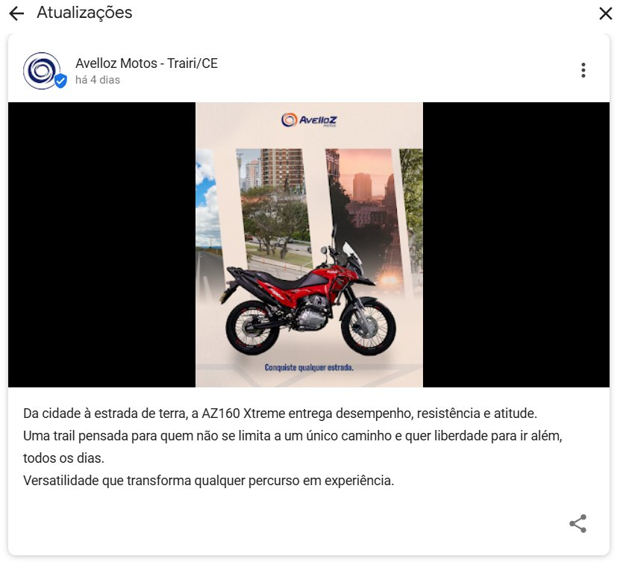
Postagens no GMB
Frequência recomendada​:
1 a 2 postagens por semana​ ​
Tipos de conteúdo:​
Lançamentos de modelos​
Conteúdos institucionais​
Datas comemorativas​
Serviços e diferenciais
Evitar:
Promoções agressivas sem aprovação;
Artes fora do padrão da marca.

Slide 12


Avaliações e Reputação
Boas práticas​
Incentivar clientes satisfeitos a avaliarem, é interessante ter um totem ou testeira de computador com QR code na loja pra avaliarem no momento da compra.
Responder todas as avaliações o mais rápido possível.
Manter tom educado e institucional.
​
Resposta padrão (exemplo)
​
Agradecemos sua avaliação! Ficamos felizes em saber da sua experiência com a Avelloz Motos. Conte sempre com a nossa equipe.

Slide 13
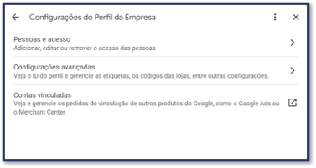
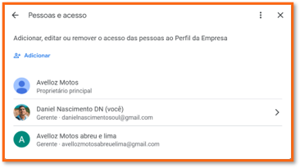
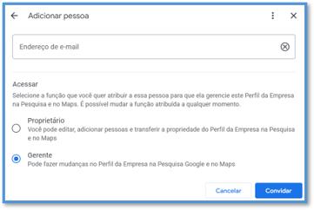
Permissão e Gestão
Passo 1
O franqueado pode atuar como administrador do perfil;
A franqueadora deve ser adicionada como PROPRIETÁRIA, especialmente se o perfil já estiver em funcionamento;
Não remover acessos da franqueadora sem autorização prévia.
A franqueadora poderá:
Solicitar ajustes;
Auditar periodicamente as fichas;
Solicitar fotos atualizadas;
Corrigir informações fora do padrão.
Passo 2
Passo 3

Slide 14

Considerações Finais
O não cumprimento deste guia pode impactar negativamente o posicionamento da unidade e da rede como um todo. A padronização do Google Meu Negócio é estratégica para fortalecer a presença digital da Avelloz Motos, gerar mais visitas às lojas e criar uma experiência consistente para o consumidor em qualquer cidade.
Em caso de dúvidas, entre em contato com o time de marketing da franqueadora.

Slide 15


